Slide 1
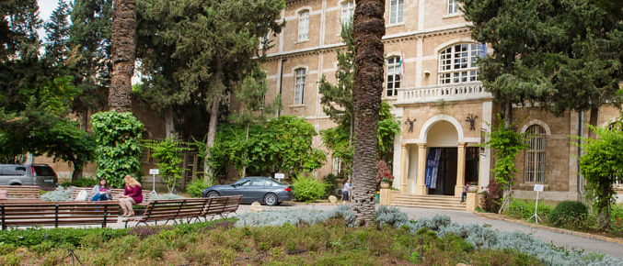







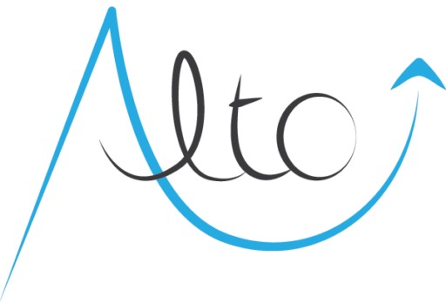






7ème Colloque international francophone sur le traitement de la dépendance aux opioïdes
TDO 7
La plateforme d’échanges et de savoirs sur le Traitement de la Dépendance aux Opioïdes (TDO) et la faculté de médecine de l’Université Saint Joseph de Beyrouth (USJ) vous invitent au
SAVE THE DATE
Consommations et traitements au travers des âges, genres, pays, et cultures
Beyrouth , 27-28 Mars 2025
Contactez nous: info@tdo7.org

